Slide 1
ZICOSUR UNIVERSITARIO

Slide 2
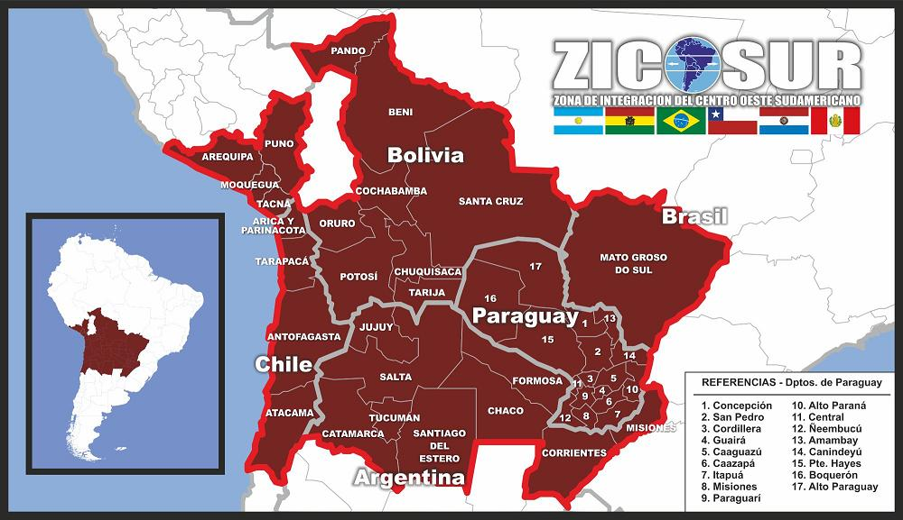

Slide 3
QUE ES ZICOSUR
El ZICOSUR universitario es una red de Universidades de Argentina, Bolivia, Brasil, Chile y Paraguay, quienes vienen activando en programas conjuntos para fortalecer la integración regional académica y al fin consolidar el intercambio en áreas de la docencia, investigación y extensión.
El ZICOSUR UNIVERSITARIO, forma parte del ZICOSUR AMPLIADO, y por ende objetiva contribuir al desarrollo de las regiones respectivas, articulando acciones y políticas con los gobiernos regionales, sectores empresariales, y productivos, así como toda la población civil.

Slide 4
UNIVERSIDADES MIEMBROS
ARGENTINA: Universidad Nacional de Jujuy, Universidad Nacional del Nordeste, Universidad Nacional de Tucumán, Universidad Nacional de Chilecito, Universidad Nacional de Formosa, Universidad Nacional de Misiones, Universidad Nacional de Salta, Universidad Nacional de Cordoba, Universidad Nacional del Chaco Austral, Universidad Nacional de Santiago del Estero, Universidad Nacional de Catamarca.

Slide 5
UNIVERSIDADES MIEMBROS
BRASIL: Universidad Estadual de Ponta Grosa, Universidad Estadual de londrina, Universidad Estadual Norte de Paraná, Universidad Estadual Do Centro Oeste – UNICENTRO, Universidad Estadual de Maringá, Universidad Estadual Do Oeste Do Paraná – UNIOESTE, Universidad Estadual Do Paraná

Slide 6
UNIVERSIDADES MIEMBROS
PARAGUAY: Universidad Nacional de Pilar, Universidad Nacional del Este, Universidad Nacional de Itapúa, Universidad Nacional de Asunción, Universidad Nacional de Canindeyú, Universidad Nacional de concepción.

Slide 7
AUTORIDADES
PRESIDENCIA: Prof. Hildegardo Gonzalez. Rector de la Universidad nacional de Itapúa. Py.
VICEPRESIDENCIA: Prof. Victor Britez Chamorro. Rector de la Universidad Nacional del Este, Py.

Slide 8
PROGRAMAS
INTERCAMBIO DOCENTE:
Objetivos del programa: Fortalecer la integración académica regional;
Propiciar el intercambio de experiencias en la docencia, investigación y extensión;
Fomentar y/o consolidar redes temáticas de docencia y/o investigación.
Financiamiento:
La Universidad de Origen solventará los traslados del docente seleccionado. La Universidad de Destino brindará alojamiento y manutención alimentaria al docente que recibe.

Slide 9
PROGRAMAS
Duración:
Cada docente se moviliza por un período mínimo de 15 (quince) días y máximo de 30 (treinta) días para desarrollar actividades de grado, posgrado, investigación y extensión.

Slide 10
PROGRAMAS
Destinatarios:
Docentes Universitarios, que acrediten experiencia y trayectoria académica de un mínimo de tres años en el eje temático que proponga.
Proceso de Selección:
La Universidad de destino seleccionará al docente.
Documentación a presentar:
Curriculum Vitae
Proyecto a realizar.

Slide 11
ESTADO ACTUAL
EL 29 DE ABRIL EN LA REUNIÓN DE Chilecito-Argentina se designó a las Universidades que realizarán el intercambio: son 11 Argentinas, 7 Brasileras, y 6 de Paraguay.
Como mínimo las Universidades deben realizar el intercambio 2013 en dos modalidades.

Slide 12
INTERCAMBIO ESTUDIANTIL
Este programa fue tratado en la reunión del 29 de abril, y se ha aprobado. No obstante esta en estudio la tabla de equivalencias de calificaciones, costos estimados de traslados y estadías de estudiantes, y las condiciones del intercambio. Estos puntos serán tratados en la reunión de noviembre-2013.
Este segundo semestre del 2013 se podrán hacer intercambios en forma piloto entre las universidades de la red que acuerden.

Slide 13
INTERCAMBIO ESTUDIANTIL
La Universidad de origen debe asumir gastos de traslados y seguro.
La Universidad de destino debe financiar la estadía, alimentación y traslado interno del estudiante. Además se debe exonerar a los estudiantes de todo arancel relacionado a al actividad académica.

Slide 14
MOVILIDAD DEL PERSONAL DE GESTIÓN UNIVERSITARIA
En la última reunión se aprobó la movilidad del personal de gestión de las Universidades miembros. El programa posee las mismas características de la movilidad docente. El segundo semestre del 2013 se realiza en su fase piloto, y el mismo será ratificado en la reunión de noviembre.

Slide 15
SECRETARÍA PERMANENTE
Actualmente la red ZICOSUR cuenta con una secretaría ejecutiva que apoya a la presidencia.
En la última reunión de Abril se dio entrada al proyecto de creación de la SECRETARÍA PERMANENTE. El mismo será tratado en noviembre.

